Slide 1
Crkva u Hrvata za vrijeme svjetskih ratova i poraća
-Katolički pokret -biskup Antun Mahnić
-organiziranim djelovanjem vjernika laika na sva područja ljudskog života unositi kršćanske vrednote
-atletski klub Domagoj, Hrvatski orlovski savez
-bl. Ivan Merz
-Katolička Crkva u Kraljevini Jugoslaviji:
-težak položaj katolika u Kraljevini Jugoslaviji (podređen položaj)
-vlast sustavno ometala rad katoličkih škola i bolnica

Slide 2
Protiv totalitarizma
-nacizam i komunizam
-Crkva u Hrvata (hrvatski biskupi) odlučno se suprostavila nacističkoj
ideologiji nacionalne, vjerske i rasne diskriminacije te stala na stranu ugroženih i progonjenih
-Alojzije Stepinac (sada blaženi)
- zagrebački nadbiskup
-unatoč vladajućem nacizmu pomaže Židove, Srbe, Rome, Hrvate komuniste…
-nepravedno osuđen na montiranom procesu
-proglašen blaženim 3.10.1998. u Mariji Bistrici

Slide 3
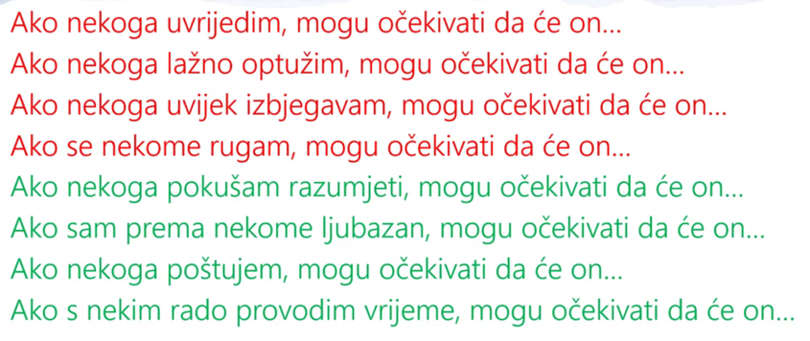
Domaća zadaća:
Nakon obrađene lekcije, kako biste konkretno uočili potrebu njegovanja tolerancije, dijaloga i međusobnog poštovanja prepišite ove rečenice i dovšite ih svojim riječima. Zadaću poslikajte i pošaljite. Svakako kod prepisivanja i dopunjavanja ovih rečenica koristite crvenu i zelenu boju (nadam se da razumijete zašto)

